Slide 1
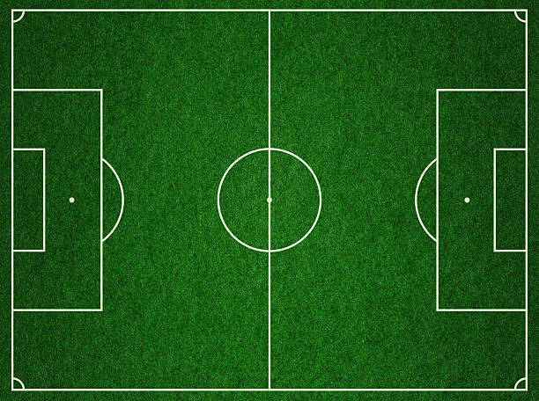

Séance de duels évolutive
16 JOUEURS + 2 GDB
Au départ les joueurs sont cloisonnés dans leur zone en 1c1 sur 8 zones
A) 1c1
Possibilité de dribbler, de tirer, de centrer ou de passer à un partenaire pour attaquer.
Les attaquants disposent d’une zone de décrochage dans laquelle ils sont inattaquables.
Quand les défenseurs récupèrent le ballon ils jouent avec leurs attaquants
40m x 40m = 1 zone de 3m
Astuces : varier les sources de balle afin que tous les joueurs jouent des duels
Intérêt : passage du 1c1c au 8c8 sans déplacer la surface de jeu

Slide 2
Séance de duels évolutive
16 JOUEURS + 2 GDB
B) 2c2 sur 4 zones
Les attaquants disposent d’une zone de décrochage dans laquelle ils sont inattaquables.
Quand les défenseurs récupèrent le ballon ils jouent avec leurs attaquants variante : les attaquants peuvent permuter et changer de zone à la condition que les 4 zones soient occupés
Astuce : les défenseurs doivent cadres rapidement le porteur pour éviter la frappe

Slide 3
Séance de duels évolutive
16 JOUEURS + 2 GDB
B) 2c2 sur 4 zones
Les attaquants disposent d’une zone de décrochage dans laquelle ils sont inattaquables.
Quand les défenseurs récupèrent le ballon ils jouent avec leurs attaquants variante pour travailler la relation latéral/excentré: possibilité de jouer le 2c2verticalement

Slide 4
Séance de duels évolutive
16 JOUEURS + 2 GDB
C) 4c4 sur 2 zones
Les attaquants disposent d’une zone de décrochage dans laquelle ils sont inattaquables.
Quand les défenseurs récupèrent le ballon ils jouent avec leurs attaquants
Astuce : les défenseurs doivent défendre un maximum debout pour éviter un penalty

Slide 5
Séance de duels évolutive
16 JOUEURS + 2 GDB
D) 8c8 sur 1 zone
Astuce : limiter le nombre de passes pour marquer afin de favoriser les duels

